Slide 1
TensorFlow
Håndskrevet tall gjenkjenning

Slide 2
Introduksjon
Hva er TensorFlow?
Hvorfor lære TensorFlow?
Nytte I moderne modeller

Slide 3

Mål
Grunnleggende TensorFlow
Bygge / Trene modeller
Bruke ML (maskin læring)
Forberede prosjekter

Slide 4
Verktøy
Python
TensorFlow – bibliotek
MNIST

Slide 5
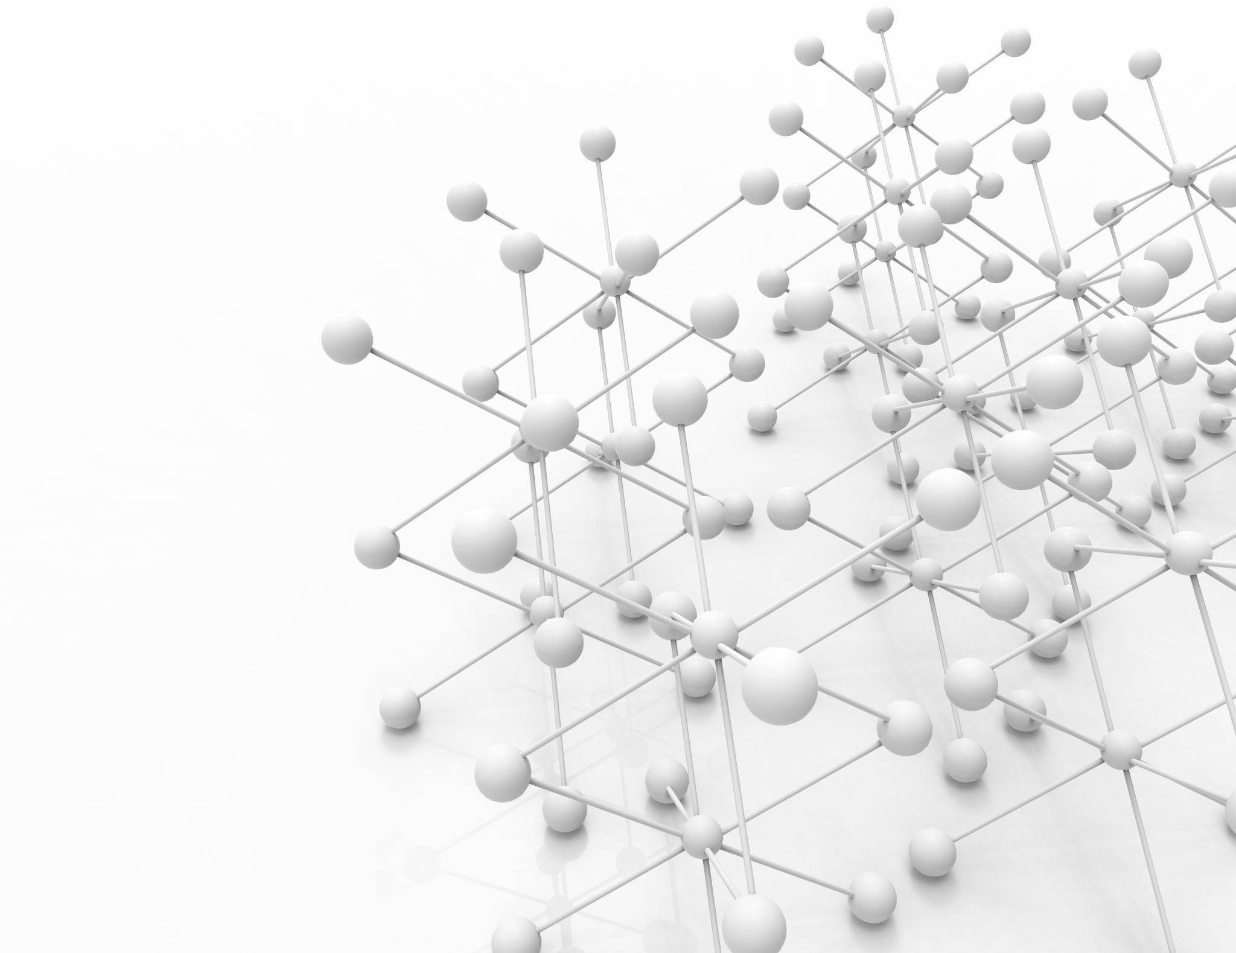
Prosjekt
Sifferklassifisering
Datasett: MNIST
Modell: Sekvensiell nevralt nettverk
Nøyaktighet: ca. 99%

Slide 6

Temaer jeg har lært
TensorFlow operasjoner
Bygge modeller
Trening og evaluering

Slide 7

Utfordringer
TensorFlow operasjoner
Feilsøking
Hyperparameter-optimalisering
GPU/CPU

Slide 8


Konklusjon
Spennende erfaring
Ferdigheter
Framtidig mål

